Slide 1
Dans le cartable ……………..
Dans la cartable I l y a un livre et un cahier
Dans le cartable il y a une trousse
Dans le cartable il y a une trousse et un livre.

Slide 2
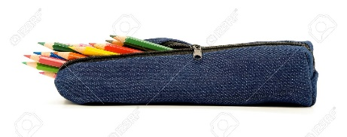
Dans la trousse il y a ……….
Dans la trousse il y a une gomme .
Dans la trousse il ya une regle et une gomme.
Dans la trousse il y a un crayon et une gomme .

